Slide 1
REZULTATI ISPITA DRŽAVNE MATURE

Slide 2
OBJAVA REZULTATA: 10.07.2019.
ROK ZA PRIGOVORE: 12.07.2019.
OBJAVA KONAČNIH REZULT. 15.07.2019.
PODJELA SVJEDODŽBI: 17.07.2019.

Slide 3
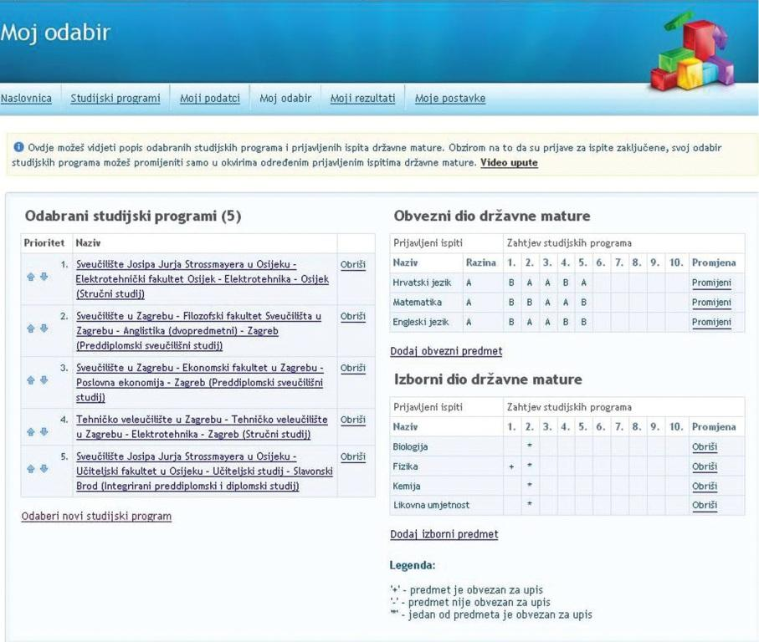
Svi listovi ispitne knjižice i list za odgovore bit
će skenirani i prikazani učeniku zbog provjere
točnosti ocjenjivanja, a vidljivi na poveznici
“Moji rezultati”.

Slide 4
PODNOŠENJE PRIGOVORA
– na ocjenjivanje, najkasnije 48 sati nakon
objave rezultata
na točnost ostalih podataka, najkasnije 72
sata prije objave konačnih rang-lista.

Slide 5
Učenik prigovor predaje školskom ispitnom povjerenstvu
NCVVO
Status obrade prigovora bit će učeniku vidljiv na poveznici ‘Moji prigovori’.

Slide 6
Obrazac za prigovor dostupan je na mrežnoj stranici www.postani-student.hr
Učenici obrazac mogu dobiti u školi.

Slide 7
PRIGOVORI NA OCJENJIVANJE SE UVAŽAVAJU
- kada učenik nije dobio bodove za točan
odgovor

Slide 8
PRIGOVOR NEĆE BITI UVAŽEN KADA:
- odgovori nisu prepisani na list za odgovore
sadržaj koncepta nije prepisan na list za esej
kada esej nema propisani minimum riječi
učeniku nedostaje bod za pozitivnu ocjenu.

Slide 9
PRIGOVORI UČENIKA
Članak 43. stavak 3.
Pisani prigovor na bodovanje ispita može se
podnijeti u roku 48 sati od objave rezultata
ispita, a u njemu mora biti naznačeno na koji
se zadatak odnosi te objašnjeno u čemu se
sastoji nepravilnost.

Slide 10
ZA POLOŽENE ISPITE DRŽAVNE MATURE UČENICI GIMNAZIJE DOBIVAJU:
 | POTVRDU
- za obvezne predmete
SVJEDODŽBU
- za izborne predmete

Slide 11
ZA POLOŽENE ISPITE DRŽAVNE MATURE UČENICI STRUKOVNIH ŠKOLA DOBIVAJU:
POTVRDU
ZA ISPITE OBVEZNOG I
IZBORNOG DIJELA

Slide 12
BODOVANJE ZA UPIS NA STUDIJSKE PROGRAME
PREDUVJETI ZA STUDIJ
Na stranicama visokog učilišta koje učenik želi
prijaviti treba provjeriti traže li se dodatni
uvjeti kao npr.
- dokazi o psihofizičkim sposobnostima za studij
različite potvrde
dodatne provjere posebnih znanja, vještina
i sposobnosti…

Slide 13
Obavijesti o datumima održavanja provjera i
rokovima uplate troškova moguće je vidjeti
na mrežnoj stranici www.postani-student.hr
i/ili na mrežnim stranicama visokih učilišta.

Slide 14
UPISI
Učenici se mogu upisati samo na studijski
program za koji su nakon objave konačnih rang-lista ostvarili pravo upisa (DA) i dobili upisni broj.

Slide 15
LISTA PRIORITETA | UNUTAR UPISNE KVOTE | OSTVARUJE PRAVO UPISA
1. MEDICINA | __
2. FARMACIJA | __
3. PRAVO | +
4. EKONOMIJA | +
5. KEM. INŽENJ. | +
6. ARHITEKTURA | +
123
Upis
DA

Slide 16
Škola učenicima ne može izdati
svjedodžbe i potvrde
o položenim ispitima prije
17.7.2019.
Ako učenici upis moraju obaviti
ranije, trebaju ponijeti upisni broj.

Slide 17
Dodjelom upisnoga broja za određeni
studijski program nastaje obveza učenika da se upiše na taj studijski program.

Slide 18
Ako učenik ostvari pravo upisa studijskog programa, a ne ode ga fizički upisati, tada mu visoko učilište može zaračunati troškove zbog
nepopunjenoga upisnog mjesta koji mogu
biti i do iznosa jednogodišnje školarine.

Slide 19
Nakon ostvarenoga prava upisa učenik mora
potražiti daljnje informacije o upisu izravno na visokome učilištu.

Slide 20
ODABRANI STUDIJSKI PROGRAMI KOJE JE UČENIK SPREMAN UPISATI, NAKON OBJAVE PRIVREMENIH
REZULTATA NE MORAJU SE BRISATI

